Slide 1
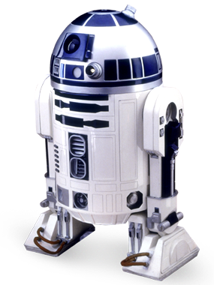
STAR WARS
María Dolores García Ruiz
Para 3º Primaria
UNA PERSECUCIÓN IMPLACABLE

Slide 2
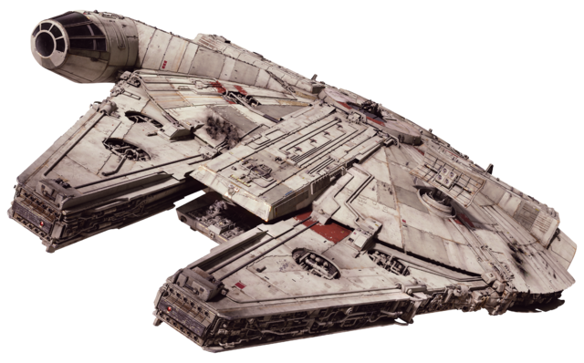
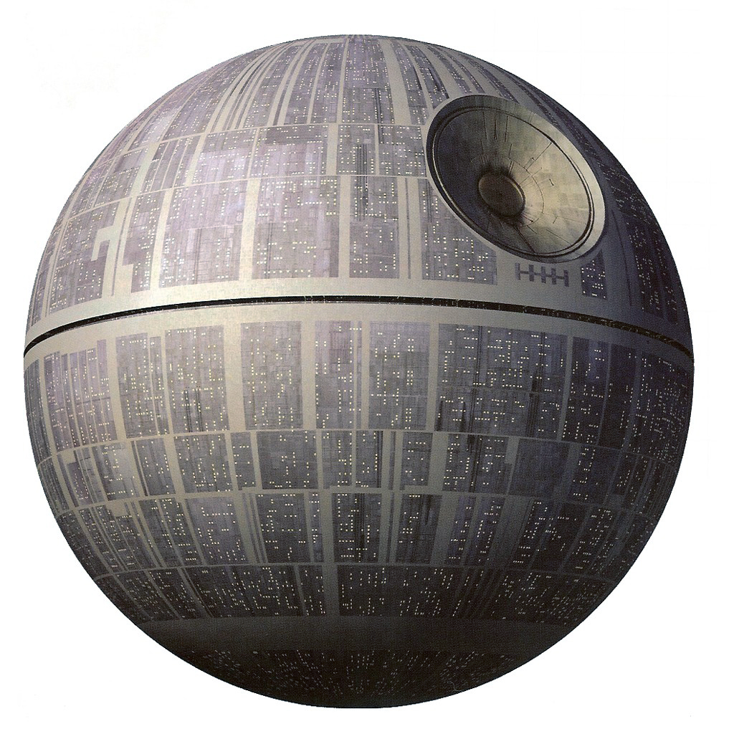
RESCATANDO REBELDES
El Halcón Milenario está rescatando rebeldes de tres planetas antes de que la Estrella de la Muerte los destruya.
En el primer planeta salvan a 16 rebeldes.
En el segundo a 24 rebeldes.
En el tercero a 15.
¿A cuántos rebeldes han rescatado en total?

Slide 3
DESTRUCCIÓN
La Estrella de la Muerte está destruyendo los planetas del sistema Rebelde.
Los días de diario destruye 2 planetas al día.
Los fines de semana descansa un poco y sólo destruye 1 al día.
Hay 16 planetas Rebeldes. Si empiezan atacando un Lunes ¿qué día de la semana llegará al último planeta?
Puedes ayudarte de la siguiente tabla.
L | M | X | J | V | S | D | L | M | X | J | V
2 | 2
2 | 4
Planetas
Total

Slide 4
EL COMBATE SE ACERCA
Darth Vader se acerca al planeta donde está la princesa Leia, y suena la Marcha Imperial, que empieza con esta secuencia de notas :
mi – mi – mi – do – sol – mi – do – sol - mi
Coloca las notas en el pentagrama.

Slide 5
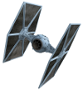
¡NOS ATACAN!
Jugamos con nuestros tableros
Tablero de flota
Tablero de disparo
5
5
4
4
3
3
2
2
1
1
A
B
C
D
E
A
B
C
D
E

Slide 6
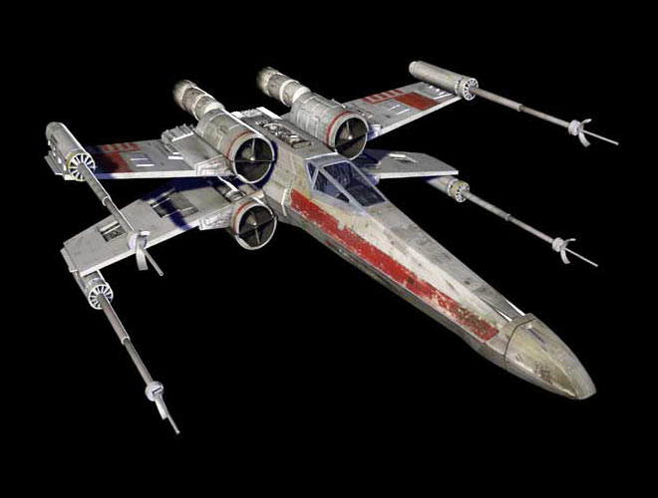
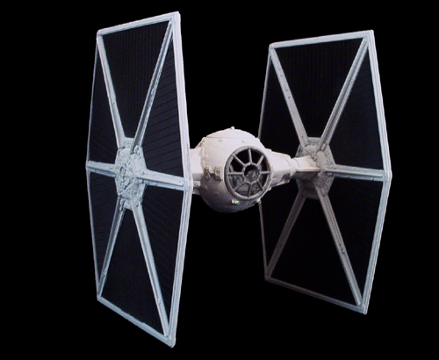
¡PREPARADOS PARA EL COMBATE!
En parejas, dibujad cada uno dos tableros de 5x5 cuadrados, con letras en la línea horizontal y números en la vertical.
Cada jugador usará el tablero de flota para pintar de amarillo la posición de sus 4 naves.
Cada jugador usará el tablero de disparos para anotar sus disparos:
Un punto rojo para los disparos acertados.
Una X para los disparos fallados

Slide 7
REGLAS
No se puede ver el tablero de flota del contrario.
En cada turno, un jugador elige su disparo diciendo sus coordenadas: A1, D3, E5, etc.
Si el contrario no tiene nave en esas coordenadas, responde: “¡AGUA!”. El que disparó marca la casilla con una “X” en su tablero de disparos.
Si el contrario tiene nave en esa coordenada, responde “¡DESTRUIDA!”, y marca un punto rojo en la nave destruida de su tablero de flota. El que disparó marca un punto rojo en la casilla de su el tablero de disparos.
El juego termina cuando un jugador destruye todas las naves del contrario.
A
B
C
D
E
1
2
X
X
EJEMPLO TABLERO DE DISPAROS
3
4
5
X

Slide 8
anexo para el profesor
5
5
4
4
3
3
2
2
1
1
A
B
C
D
E
A
B
C
D
E

Slide 9
anexo para el profesor
X
X
X
X
X
X
X
X
X
X
X
X
X
X
X
X
X
X
X
X
X
X
X
X
X
X
X
X
X
X
X
X
X
X
X
X
X
X
X
X
X
X

Slide 10
anexo para el profesor

